Slide 1

Code states
What’s your game?
AI_16_강한나라
2022.11.03
Notes:
안녕하세요 이번에 project1 게임 설계 발표를 하는 강한나라 라고 합니다.

Slide 2

CONTENTS
001
EDA
결측치 제거 , 이상치 변환
002
데이터 분석
시각화 자료
003
결과
004
Feed back
Notes:
처음은 데이터를 깔끔하게 하는 전처리 과정인 EDA에 대해서 말씀드리고 시각화자료를 통한 데이터 분석 후 결과와 피드백 순으로 발표하겠습니다.

Slide 3
Part 1.
EDA
EDA
Notes:
데이터 정리와 전처리 과정인 EDA입니다.

Slide 4
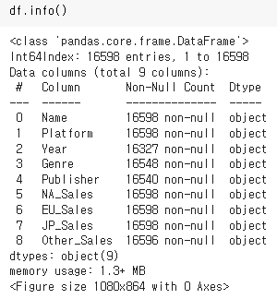

Part 1. EDA
1.1
결측치제거 이상치 변환
결측치 제거
결측치 행이 2%대 이므로 제거해도 상관없다 판단 후 제거
Notes:
데이터에서 공백값인 결측치 행의 퍼센트가 2%이기 때문에 제거하였습니다.

Slide 5
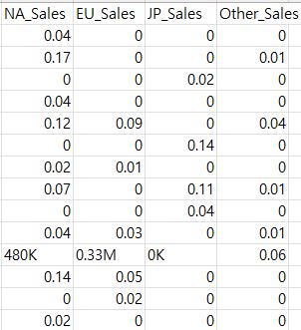
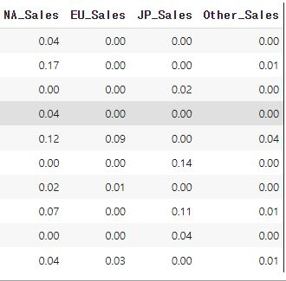
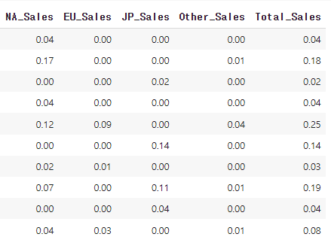
Part 1. EDA
1.1
결측치제거 이상치 변환
이상치 변환
이상치 값이 5%대로 조금 많아서 문자제거 후 천단위인 K값을 백만단위인M 값으로 변경
그 후 Sales값을 합한 Total_Sales값 삽입
Notes:
이상치값은 5% 대로 양이 많다고 판단하여 K M 문자 제거 후 천단위인 K값을 백만단위인 M 값으로 변경 후 Sales값을 합한 Total_Sales값 삽입하였습니다

Slide 6

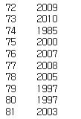
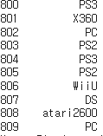

Part 1. EDA
1.1
결측치제거 이상치 변환
이상치 변환
Year 연도 값을 4자리수 제대로 변경
Platform의 2600은 Atari2600으로 변경
Notes:
Year 값을 4자리 수로 제대로 변경하고 Platform의 2600은 atari2600으로 변경하였습니다.

Slide 7
Part 2.
데이터분석
데이터 분석
Notes:
시각화 자료를 통한 데이터 분석입니다.

Slide 8
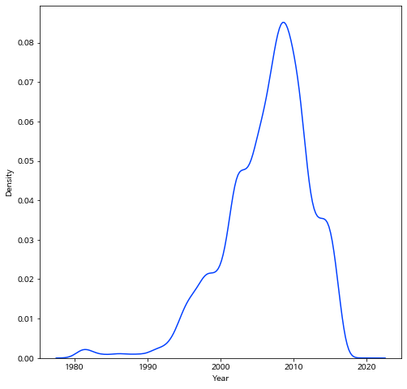
Part 2. 데이터 분석
2.1
시각화 자료
연도별 밀도
2000년대와 2010년대로 몰려있는 그래프
1980년대와 2017년 이후는 데이터가 적어
해석에 제외하는 편이 좋을 수도?
Notes:
연도별 밀도를 파악한 결과 2000년대와 2010년대로 몰려있는 것을 알수 있습니다. 1980년대와 2017년 이후는 데이터가 적어 해석에 제외하는 편이 좋을 수도 있다 생각하였습니다.

Slide 9
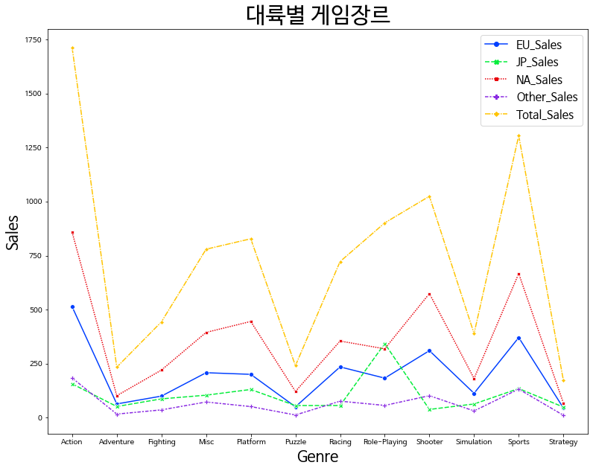
Part 2. 데이터 분석
2.1
시각화 자료
대륙별 게임장르 Line plot
전체적으로 북미가 가장 높고
그 다음으로는 유럽 지역의 게임 판매량이 많다.
예외적으로 RPG에서는 일본이 판매량이 가장 높다.
전체 1위는 액션 2위는 스포츠 3위는 슈팅게임이다.
Notes:
대륙별 게임장르의 plot을 보면 전체적으로 북미가 가장 높고 다음으로 유럽지역의 게임 판매량이 많습니다.
예외적으로 RPG에서는 일본이 판매량이 가장 높습니다.
전체적으로 1위는 액션 2위는 스포츠 3위는 슈팅게임으로 보입니다.

Slide 10
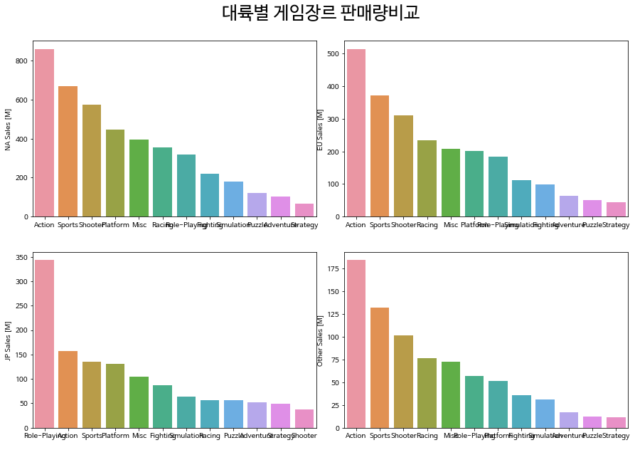
Part 2. 데이터 분석
2.1
시각화 자료
대륙별 게임장르 barplot
전체적으로 액션과 스포츠 슈팅이
1,2,3위를 하고 있지만,
일본에서는
RPG가 1등 액션2등 스포츠3등을 하고있다.
Notes:
대륙별게임장르를 bar plot으로 보았을때 전체적으로 액션과 스포츠 슈팅이 1,2,3dnl를 하고있지만 일본에서는 RPG가 1등 액션 2등 스포츠 3등인것을 잘 알수 있습니다.

Slide 11
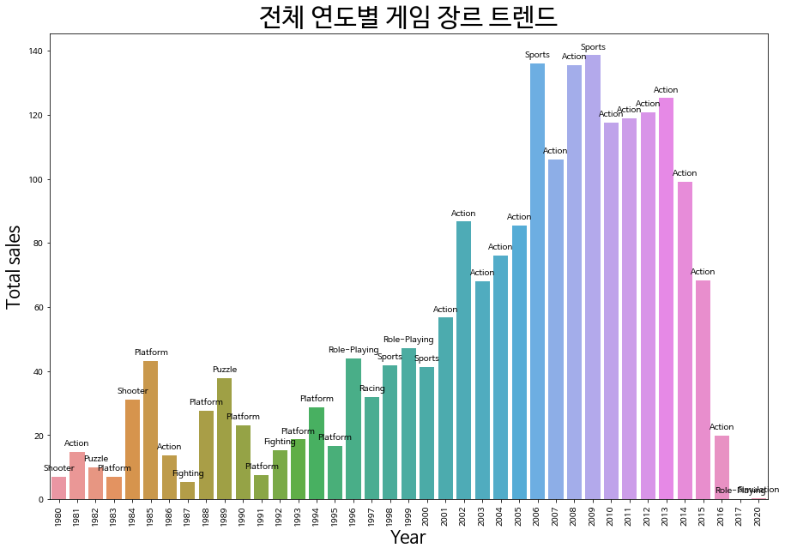
Part 2. 데이터 분석
2.1
시각화 자료
전체 연도별 게임 장르 트렌드 bar plot
2001년부터 Action 장르가 판매량이 높아지며
일부 해에서 Sports장르가 판매량이 높았다.
Notes:
전체 연도별 게임장르 트렌드를 barplot으로 알아 보았습니다. 2001년부터 액션 장르가 판매량이 높아지며 일부 해에서 스포츠 장르가 판매량이 높았습니다.

Slide 12
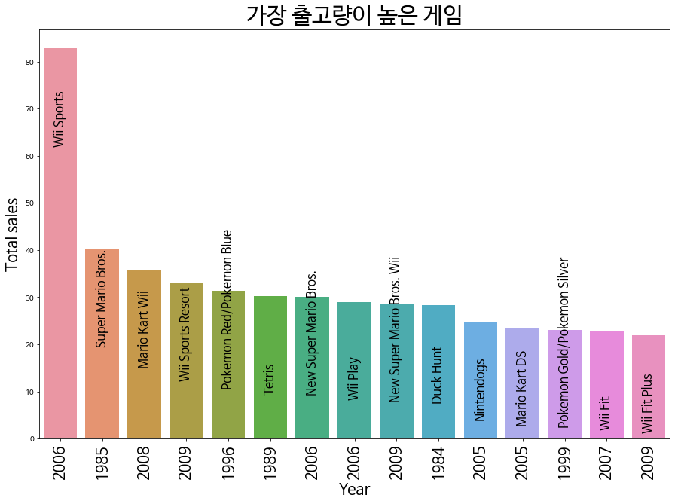
Part 2. 데이터 분석
2.1
시각화 자료
가장 출고량이 높은 게임 barplot
Total_Sales가 높은 순서 대로 15위까지 보았을때
Wii Sports 가 가장 높았다.
모두 Nintendo 사의 게임이였다.
Notes:
가장 출고량이 높은 게임을 barplot으로 보았습니다. Total sales가 높은 순서대로 15위 까지 보았을 때 Wii 스포츠가 가장 높았습니다. 모두 닌텐도 사의 게임인것으로 파악되었습니다.

Slide 13
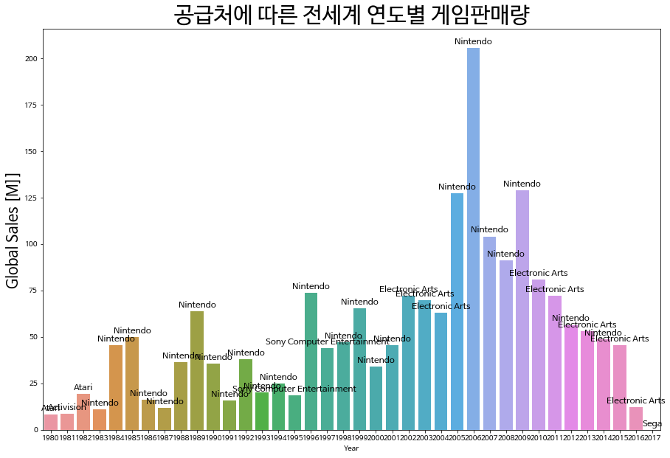
Part 2. 데이터 분석
2.1
시각화 자료
공급처에 따른 전세계 연도별 게임판매량 barplot
연도 별로 파악했을 때도 Nintendo 사가 압도적으로 많은 부분을 보여 주고 있고
Electronic Art비디오 게임 사도 부분연도에서 높은 판매량을 보여주고 있다.
Notes:
Pubilsher공급처에 따른 전세계 연도별 게임 판매량은 닌텐도 사가 압도적으로 많은 부분을 보여주고 있고 Electronic Art비디오 게임 사도 부분 연도 에서 높은 판매량을 보여주고 있습니다.

Slide 14
Part 3.
결과
결과
Notes:
결과입니다.

Slide 15
3
결과
다음 분기에 어떤 게임을 설계해야 할까?
다음 분기에 어떤 게임을 설계해야 할까?
액션, 슈터 장르의 게임
Nintendo 사의 게임은 휴대용 기기가 주류 이므로 Action, Shooter 장르로 개발을 시도하려면 Electronic Arts 사의 게임을 참고 하여 설계 하면 좋을 것 같음.
공급사와 플랫폼이 중요할 것이라고 판단한다. 공급사와 플랫폼을 어디로 하냐와 플랫폼을 여러 개 사용하는 멀티 플랫폼이 중요할 것이라고 판단.
장르는 솔직히 게임 개발자가 만들고 싶은 게임을 만드는 것이기 때문에 장르는 크게 중요하지 않다고 개인적으로 생각합니다.
Notes:
다음 분기에 어떤 게임을 설계해야 할까?
시각화 자료를 보았을때 액션 슈터 장르의 게임을 설계 해야하며

Slide 16
Part 4.
Feedback
Feedback

Slide 17
#
Feed Back
What’s your game?
1.플랫폼에 따라서 중복된 이름의 게임들이 있는데 플랫폼을 여러 개 해서 출시하는 게임들이다(보통 대형)
보통 콘솔게임 포터블게임 pc게임이있는데 플랫폼에 따라서 그룹으로 나누어서 시각화 하는 것도 괜찮
을것같다.
2.시각화 자료의 부정확성과 시각화 자료의 부족(시간…..)
시각화를 1995년대 부터 시작했으면 좀 더 깔끔한 시각화 자료가 나올 것 같다는 생각.
여러 대륙으로 비교를 하였으면 더 좋았을 것이라는 생각.
Notes:
플랫폼에 따라서 중복된 이름의 게임들이 있는데 플랫폼을 여러 개 사용하여 출시하는 게임들이 있습니다 보통 대형 게임들이 이에 해당됩니다.
전처리 하는데 시간을 너무 쓴 결과 시간이 부족해 시각화 자료의 부정확성과 시각화 자료의 부족이 아쉬웠습니다.

Slide 18
감사합니다

